Slide 1
俄国教育家乌申斯基说——
装着一些片段的，没有联系的知识的头脑，就像一个乱七八糟的仓库，主人从那里是什么也找不出来的。

Slide 2
运算定律的整理与复习
松雅湖小学 聂聪

Slide 3
乘法交换律
a
b
axb = bxa

Slide 4
乘法结合律
a
b
c个
……
(axb)xc =ax(bxc)

Slide 5
乘法分配律
a
b
c
(a+b)xc = axc + bxc

Slide 6
只列式，不计算。 某学校四年级小朋友新定的校服，每件上衣30元，每条裤子25元。买这样的4套校服，一共要多少元？
方法一：
方法二：
（30+25）×4 ＝30×4 + 25×4

Slide 7
甲、乙两车同时从A.B两地出发，相向而行，2小时后相遇。已知甲车速度为90千米/时，乙车速度为70千米/时。
只列式，不计算。
甲
乙
A
B
（90+70)×2＝90×2+70×2

Slide 8
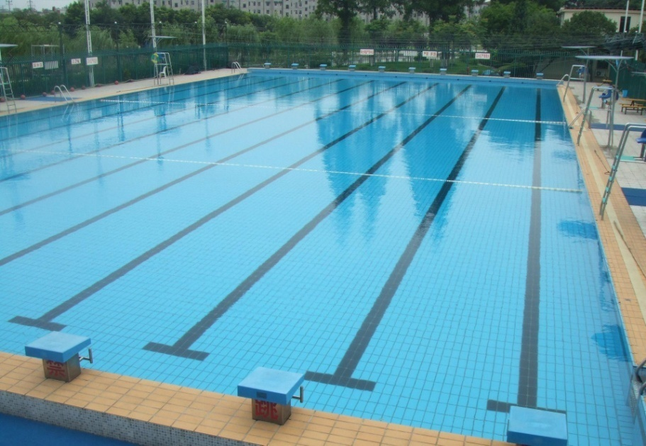
只列式，不计算。
一个泳池长50米，小磊每次都游7个来回。请问他每次游多少米？
（50×2）×7 = 50×（2 ×7 ）

Slide 9
对比观察
（30+25）×4 ＝30×4 + 25×4
有加法和乘法两级运算
（90+70)×2＝90×2+70×2
（50×2）×7 = 50×（2 ×7 ）
只有乘法运算

Slide 10
练习
125 x 32 x 25
125 x 48
102 x 34
26 x 9+26

Slide 11
学会探究
通过本单元的学习，你已经掌握了加法、乘法的运算定律，也学会了探究运算规律的一般方法。请用学过的方法试着研究下面的运算规律：
（a+b）÷c = a ÷c + b ÷c (其中c ≠0)

Slide 13
只列式，不计算
1.学校购买春装校服，每件上衣30元，每天裤子25元，买这样的40套衣服一共要多少元？
2.在一块长方形花圃里栽郁金香和菊花（如下图），这个花圃占地多少平方米？
3.水果店新推出一款礼盒特惠装，每个礼盒中有丑橘10个，火龙果6个，杨桃8个。某单位需要采购32盒作为慰问敬老院老人的礼物，请你算一算：三种水果的总数是多少个？
45m
26m
郁金香
菊花
15m

Slide 14
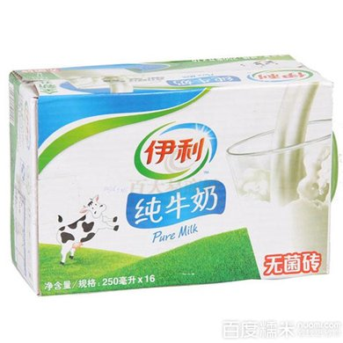
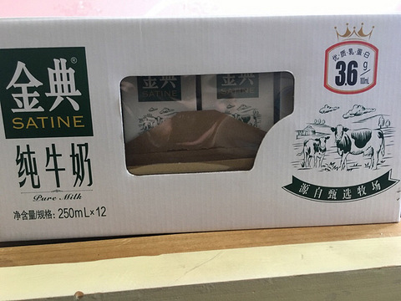
250毫升× 16
250ml× 12
各买5箱
16×5+12×5=（16+12）×5

Slide 15
只列式，不计算
1.今天来录播室上课的同学被分成了9个小组，每组4人，老师要求每人出2道易错题，一共有多少道题？
2.水果店每周卖出5箱鲜荔枝，每箱荔枝重10千克，每千克荔枝售价为24元，请问这些荔枝一共卖出了多少钱？
3.游泳池长50米，小磊一口气游了3个来回，他一共游了多少米？

Slide 16
辨析
①（102+200）×35=102×35+35 ( )
②45×(8+5)=45×8+5 ( )
③23×(4×8)=23×4+23×8 ( )
④(8+4)×25=8×4×25 ( )
⑤在做28×25时，先把28拆成7×4，再用乘法分配率进行计算。 ( )
⑥小明在算82×102时，错算成了82×100+2,计算结果比正确结果少164。 ( )
⑦与66×99不相等的算式是 ( )
A.66×100-1 B.66×100-66 C.6×11×9×11

Slide 17
等你来“试错”
120×4÷120×4 735－35×20
102＋1－102＋1 100－36＋64

Slide 18
练习
125×48
72×125
72×125×7
26×9＋26
26×17＋13×66
98×24＋48

Slide 19
笑一笑
老师发现一个学生在作业本上的姓名是：木（1+2+3）。
老师问：“这是谁的作业本呢？”
一个学生站起来：“是我的！”
老师：“你叫什么名字？”
学生：“木林森！”
老师：“那你怎么把名字写成这样呢？”
学生:“我用的是乘法分配律！”

Slide 21
一、我来整理
我们学过了哪些运算定律？运算定律之间有什么联系吗？
请用字母表示出这些定律，可以用知识树或思维导图等你喜欢的方式整理一下。
一、我来画一画
你是怎样理解“乘法结合律”和“乘法分配律”？请把自己的想法用图文并茂的方式表达出来。

Slide 22
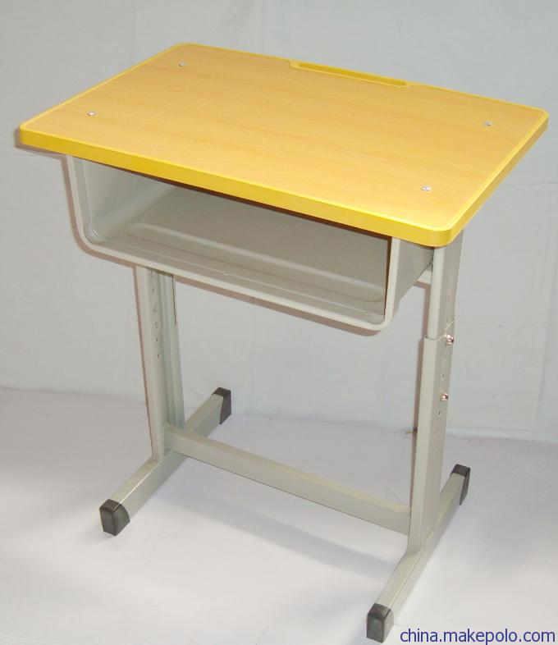
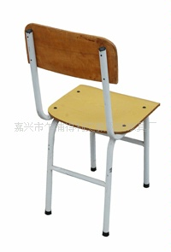
65元
35元
各买4套
65×4+35×4=（65+35)×4

Slide 23
一、我来查找
1.试着找两道“好”题，准备明天与同学们分享，说一说好在哪里。
2.试着把平时积累的易错题挑出两道来，准备明天课堂上提醒同学们并引起重视。
一、我来尝试
设计两道不同的练习题，并自己解决。（请按照从易到难的顺序进行设计哦）

Slide 24
． ． ． ． ． ． ．
． ． ． ． ． ． ．
． ． ． ． ． ． ．

